Slide 1
Administration Systèmes
Adressages IP et NAT
COURS 09
Ahmed Amou El Arby

Slide 2
Adressage IP traditionnel
Une adresse IP (32 bits, 4 octets) est divisée en deux :
  un numéro de réseau ou adresse de réseau (network id) attribuée par une autorité
  un numéro de hôte ou identificateur local de machine (host id) attribué par l’administrateur du réseau
Le découpage dépend de la classe d’adresse …
Il existe 5 classes d’adresses :
  Classe A : N.H.H.H N = network
  Classe B : N.N.H.H H = host
  Classe C : N.N.N.H
  Classe D : Adresse utilisées pour le multicast
  Classe E : non utilisée

Slide 3
Classes d’adresses
Classe | Bits de poids forts 0 1 2 3 |  |  |  | Numéro de réseau premier dernier |  | Numéro de hôte premier dernier
A | 0 | - | - | - | 0.0.0.0 | 127.0.0.0 | N.0.0.0 | N.255.255.255
B | 1 | 0 | - | - | 128.0.0.0 | 191.255.0.0 | N.N.0.0 | N.N.255.255
C | 1 | 1 | 0 | - | 192.0.0.0 | 223.255.255.0 | N.N.N.0 | N.N.N.255
D | 1 | 1 | 1 | 0 | 224.0.0.0 | 239.255.255.255 | NA
E | 1 | 1 | 1 | 1 | 240.0.0.0 | 255.255.255.255 | NA

Slide 4
Adressage avec classe
Classe | Adresse | Réseaux
A | 0nnnnnnn.H.H.H | 00000000.H.H.H à 01111111.H.H.H 0.0.0.0 à 127.0.0.0 (128 réseaux de classe A)
B | 10nnnnnn.N.H.H | 10000000.00000000.H.H à 10111111.11111111.H.H 128.0.0.0 à 191.255.0.0 (16 384 réseaux de classe B)
C | 110nnnnn.N.N.H | 11000000.00000000.00000000.H à 11011111.11111111.11111111.H 192.0.0.0 à 223.255.255.0 (2 097 152 réseaux de classe C)
Un réseau " à classe" (classfull) à masque implicite:
  Classe A: préfixe de longueur 8, masque 255.0.0.0
  Classe B: préfixe de longueur 16, masque 255.255.0.0
  Classe C: préfixe de longueur 24, masque 255.255.255.0
Les anciens routeurs suivaient souvent le masque implicite.
Les routeurs d’aujourd’hui utilisent toujours un masque explicite (/longueur de la portion réseau).

Slide 5
Adresses réservées
Certaines adresses sont réservées
Soi-même : 127.0.0.1 (loopback ou localhost) pour tests
Portion hôte = tous 0 : Adresse de réseau
Portion hôte = tous 1 : Adresse de diffusion
0.0.0.0 : une machine qui ne connaît pas son adresse (station sans disque)
D’autres sont pour usage privé uniquement …

Slide 6
Adresses privées
Pour des réseaux privés qui sont directement ou indirectement connectés à Internet, il faut utiliser une plage d'adresses IP valides de classe A, B ou C.
Pour des réseaux privés qui sont indirectement connectés à Internet via un traducteur d'adresses réseau (NAT) ou une passerelle de couche d'application telle qu'un serveur proxy, l'IANA conseille d'utiliser des adresses IP privées :
Classe ID de réseau privé Plage d'adresses IP
A 10.0.0.0 10.0.0.1 - 10.255.255.254
B 172.16.0.0 172.16.0.1 - 172.31.255.254
C 192.168.0.0 192.168.0.1 - 192.168.255.254
Les nombres de ces plages sont réservés par l'IANA pour une utilisation privée sur les réseaux TCP/IP et ne sont pas utilisés sur Internet.

Slide 7
Adressage sans classe
Oubliez les classes A, B et C ☹
Le routage et la gestion des adresses se font aujourd’hui sans classe.
CIDR = Classless Inter Domain Routing
  Le routeur ne déduit pas le réseau à partir des trois premiers bits (classe).
  Tous les adresses de réseaux sont annoncées avec leur préfixe.
VLSM = Variable Length Subnet Masks
  Avec l’adressage par classe, le masque de sous-réseau fixe le nombre de sous-réseaux et par conséquent le nombre de stations par sous-réseau.
  Des longueurs de masque variables peuvent être utilisées, ce qui permet d’optimiser l’attribution des adresses.
  Un groupe d’adresses peut être sous-réseauté, chaque sous-réseau peut également être sous-réseauté et ainsi de suite.
Un fournisseur de service Internet (ISP) obtient un gros bloc d’adresses
  Ex : un préfixe /16, c’est à dire 65536 adresses
Il alloue des blocs plus petits à différents clients
  Ex : un préfixe /22 (1024 adresses) à un client A
  Ex : un préfixe /28 (16 adresses) à un client B
Le client A qui obtient un /22 de son ISP peut à son tour le sous-diviser en blocs plus petits
  Ex: un préfixe /26 (64 adresses) pour un département A1
  Ex: un préfixe /27 (32 adresses) pour un département A2

Slide 8
Répartition des adresses IP
Le problème de la répartition des adresses IP dans le réseau doit être résolu avec comme objectifs :
  de rendre le réseau aussi lisible que possible (facilité de maintenance et modifications)
  s’accommoder de la pénurie des adresses IP publiques
  participer à la sécurité

Slide 9
Répartition des adresses IP
Les outils utilisés pour faire les choix de répartition des adresses sont :
  la translation d’adresses (Network Address Translation NAT) et translation de ports (Port Address Translation PAT)
  le protocole DHCP
Ces outils permettent d’organiser le réseau pour qu’un minimum d’adresses publiques soit utilisées, ce qui est :
  bon pour la sécurité
  satisfaisant dans le contexte de pénurie d’adresses

Slide 10
NAT : définitions
Le NAT permet d’attribuer des adresses privées aux machines internes du réseau, et cependant de leur permettre d’accéder à Internet
Dans un contexte NAT, pour comprendre une transmission, il faut faire intervenir 4 adresses IP :
  adresse locale interne
  adresse locale externe
  adresse distante externe
  adresse distante interne

Slide 11
NAT pur
On utilise dans ce cas autant d’adresses publiques qu’il y a d’adresses privées
Cette technique n’est jamais utilisée sous cette forme, elle est montrée ici pour expliquer le fonctionnement
On parle aussi dans ce cas de NAT statique

Slide 12
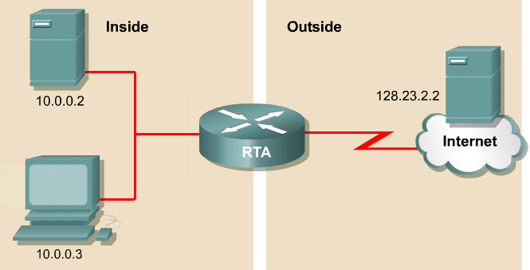
NAT pur
4
2
AD : 10.0.0.3
AS : 200.0.0.3
AS : 10.0.0.3
AD : 200.0.0.3
1
3
Table de translation
… …
10.0.0.1 200.0.0.1
10.0.0.2 200.0.0.2
10.0.0.3 200.0.0.3
10.0.0.4 200.0.0.4
… …

Slide 13
NAT pur
Une machine locale envoie un paquet avec comme adresse source son adresse privée
Le routeur chargé de la translation fait correspondre à chaque adresse privée, une adresse publique. Il envoie vers l’extérieur le paquet IP en changeant l’adresse source privée par son correspondant publique
Le destinataire reçoit un paquet IP dont il pense qu’il vient d’une machine ayant une adresse publique et va donc y répondre
Le routeur reçoit la réponse, fait la correspondance dans le sens adresse publique – adresse privée et retransmet le paquet modifié à la bonne machine interne

Slide 14
NAT et PAT
Il est illusoire de chercher à faire correspondre une adresse publique à chaque adresse privée
Il faut combiner le NAT et le PAT pour utiliser en sortie un nombre d’adresses IP publiques largement inférieur au nombre des adresses privées à translater :
La translation se fait à la fois sur l’adresse IP
et le numéro de port

Slide 15
NAT et PAT
Dans le cas de la translation vers une seule adresse IP en sortie, on parle de PAT pur
Dans le cas de la translation vers plusieurs adresses en sortie (mais quand même beaucoup moins nombreuses que les adresses internes), on parle de NAT dynamique

Slide 16
PAT pur
Dans le cas du PAT pur, toutes les adresses privées sont translatées vers une seule adresse publique
Le routeur retrouvera la bonne adresse privée grâce au numéro de port TCP

Slide 17
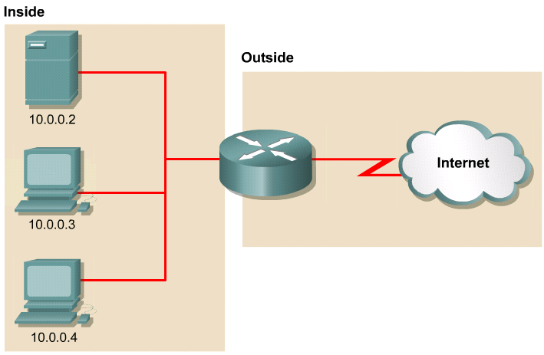
PAT pur
4
2
AD : 10.0.0.3:1031
AS : 200.0.0.1:1522
1
AS : 10.0.0.3:1031
AD : 200.0.0.1:1522
3
Table de translation
10.0.0.1:1441 200.0.0.1:1518
10.0.0.2:3712 200.0.0.1:1519
10.0.0.3:1030 200.0.0.1:1520
10.0.0.4:1714 200.0.0.1:1521
10.0.0.3:1031 200.0.0.1:1522
… …
2

Slide 18
PAT pur
Une machine locale envoie un paquet IP en mettant son adresse privée comme source et en utilisant un certain numéro de port TCP
Le routeur local crée une ligne de plus dans sa table de translation, dans laquelle il inscrit :
  l’adresse privée source avec le numéro de port TCP utilisé par l’utilisateur interne
  l’adresse publique et le numéro de port qu’il utilise pour translater
Le serveur distant répond au routeur sans se rendre compte de quoi que ce soit
Le routeur procède à la translation inverse en cherchant la bonne entrée dans sa table de translation

Slide 19
NAT et PAT
Dans le cas général, on utilise plusieurs adresses publiques en sortie, mais elles sont toujours beaucoup moins nombreuses que les adresses privées internes
Le routeur applique un algorithme pour répartir les adresses et choisir les numéros de ports qu’il utilise

Slide 20
NAT et PAT
4
2
AD : 10.0.0.3:1031
AS : 200.0.0.1:1522
1
AS : 10.0.0.3:1031
AD : 200.0.0.1:1522
3
Table de translation
10.0.0.1:1441 200.0.0.1:1518
10.0.0.2:3712 200.0.0.2:2512
10.0.0.3:1030 200.0.0.2:2513
10.0.0.4:1714 200.0.0.3:7421
10.0.0.3:1031 200.0.0.4:6665
… …
N
adresses possibles
2
n (<N)
adresses possibles

Slide 21
Serveurs publics
Le NAT peut aussi être utilisé pour des serveurs publics
Un administrateur peut faire le choix de donner des adresses privées à ses serveurs publics
Il doit alors installer une translation statique pour les rendre visibles depuis l’Internet
La translation peut alors être vue comme un autre niveau de filtrage, en plus des ACLs, dans le sens où, les paquets qui ne peuvent être translatés sont tout simplement ignorés

Slide 22
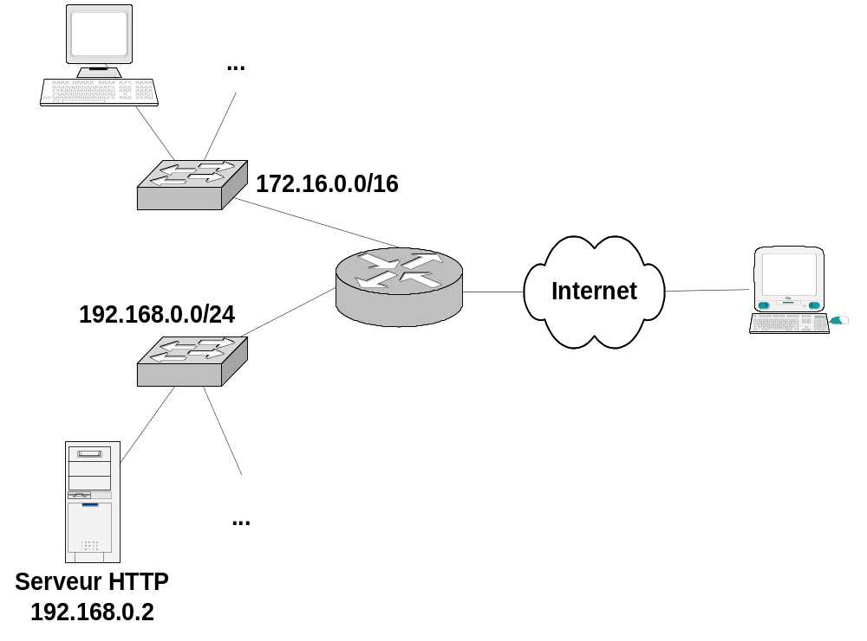
Serveurs publics
Table de translation des utilisateurs
172.16.0.14:1441 193.50.230.241:1518
172.16.10.2:3712 193.50.230.241:1519
172.16.0.3:1030 193.50.230.241:1520
172.16.0.3:1714 193.50.230.241:1521
172.16.11.58:1031 193.50.230.241:1522
… …
Table de translation des serveurs
… …
192.168.0.2:80 193.50.230.241:80
… …

Slide 23
Translation du DNS
Le serveur DNS pose un problème particulier pour la translation
En effet, le DNS est utilisé à la fois :
  par les postes internes pour lesquels les serveurs publics doivent être visibles par leur @IP privée
  et par les utilisateurs externes pour lesquels les serveurs publics doivent être visibles par leur @IP publique
Cela signifie que le DNS doit fournir des réponses différentes, en fonction de l’origine de la requête !
Certains administrateurs choisissent d’installer deux DNS pour le même domaine :
  un pour les utilisateurs internes
  un autre pour les utilisateurs externes

Slide 24
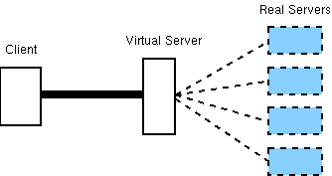
NAT et équilibrage de charge
Le NAT peut permettre l’équilibrage de charge entres plusieurs serveurs
Grâce au NAT, les clients voient un seul serveur, alors que physiquement, plusieurs se partagent le travail
Grâce au NAT

Slide 25
NAT et équilibrage de charge
Le client se connecte en utilisant toujours la même adresse IP, celle donnée par le DNS
Le translateur à l’entrée du réseau des serveurs translate l’@IP destination de la requête vers l’adresse de l’un des serveurs physiques
Le choix du serveur physique repose sur un algorithme d’équilibrage de charge exécuté par le translateur
Ainsi le translateur doit :
  Suivre les sessions TCP pour diriger les bons paquets vers les bons serveurs
  Mesurer la charge sur chaque serveur (en comptant les paquets par exemple)
  Décider de la translation vers le serveur le moins chargé

Slide 26
NAT PAT : avantages
Permet d’utiliser des adresses privées pour le réseau interne :
  donne toute la souplesse utile pour le choix des adresses
  rend les machines internes indétectables de l’extérieur
Permet d’utiliser des adresses privées pour les serveurs publics :
  permet de « cacher » plusieurs serveurs derrière une seule adresse
  oblige l’administrateur à expliciter toutes les connexions autorisées
Dans les deux cas, le changement des adresses publiques (pour cause de changement de FAI) se fera simplement en modifiant le NAT, et pas toutes les machines

Slide 27
Bénéfices pour la sécurité
Les paquets qui entrent dans le réseau sont translatés seulement si l’entrée correspondante existe dans la table NAT
Dans le cas contraire, les paquets sont simplement ignorés
Ainsi, une connexion qui n’a pas été initiée par une requête sortante ne rentrera pas sur le réseau privé (sauf dans le cas des serveurs publics)
Cette propriété n’est cependant pas très performante pour la sécurité !

Slide 28
Bénéfices pour la sécurité
Seules les connexions initiées depuis l’intérieur seront translatées en entrée, mais aucun compte n’est tenu des numéros de séquence/acquittement TCP
Il ne s’agit donc pas du tout d’un vrai suivi de session TCP comme peuvent le faire certaines ACLs !
Aucune protection n’est apportée par rapport au contenu des données
Le contrôle des utilisateurs autorisés à initier des connexions depuis l’intérieur ne se fait qu’avec une ACL rudimentaire
Il est souvent utile de préciser quels flux pourront être translatés en sortie en ajoutant des ACLs plus évoluées en plus du NAT

Slide 29
Bénéfices pour la sécurité
Le NAT est utile d’abord pour donner une grande souplesse dans le choix des adresses IP des machines et des serveurs
Le NAT présente des propriétés utiles pour la sécurité
Pour la sécurité, l’utilisation du NAT n’est jamais suffisante, et ne dispense jamais la mise en place des autres outils (filtrage, firewall)
En aucun cas une stratégie de sécurité ne doit reposer que sur le NAT

